Slide 1
엔진 프로그래밍
FSM과 AI와
시점전환
201713047 김영해

Slide 2
조작법
시점전환
Tab
캐릭터 이동
Mouse
1인칭 카메라 회전
A, D (←, →)

Slide 3
AI
ATTACK
IDLE
CHASE
PATROL
Hp 20%이하
DEAD
Hp 0%
RUN

Slide 4
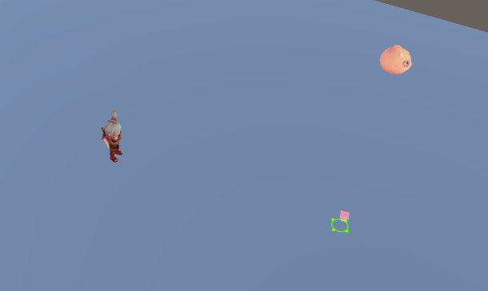
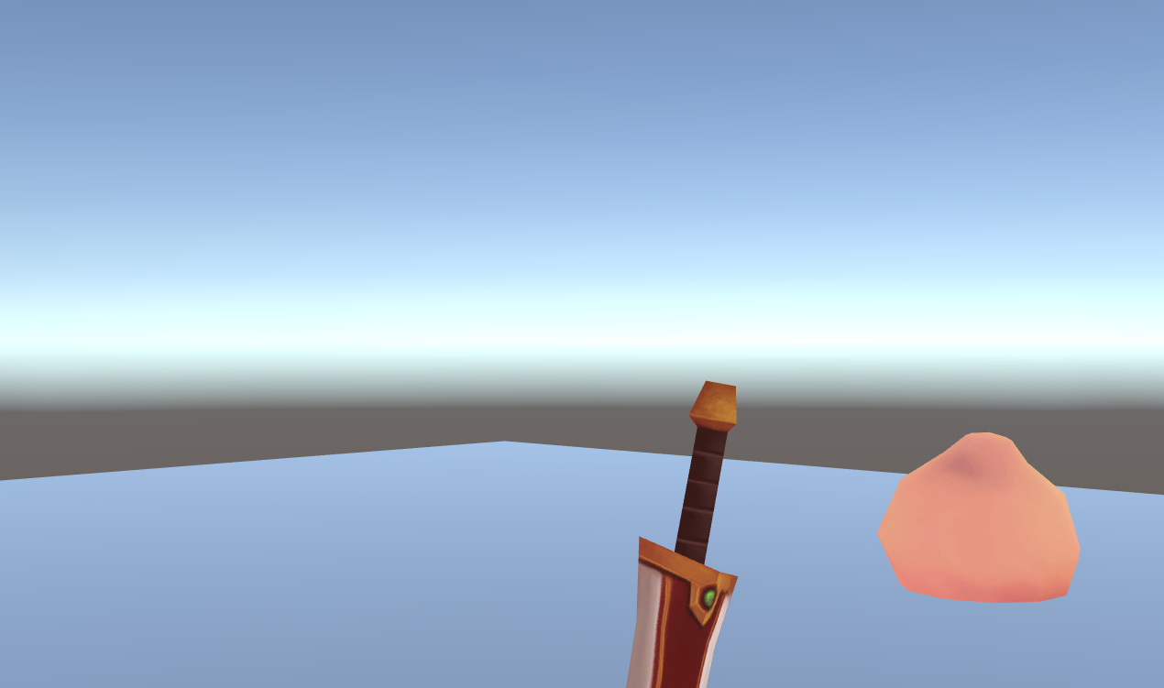
시점 전환
Main Camera
Tab
Sub Camera
기존과 같은 탑뷰
1인칭
플레이어 바디를 비활성화

Slide 5
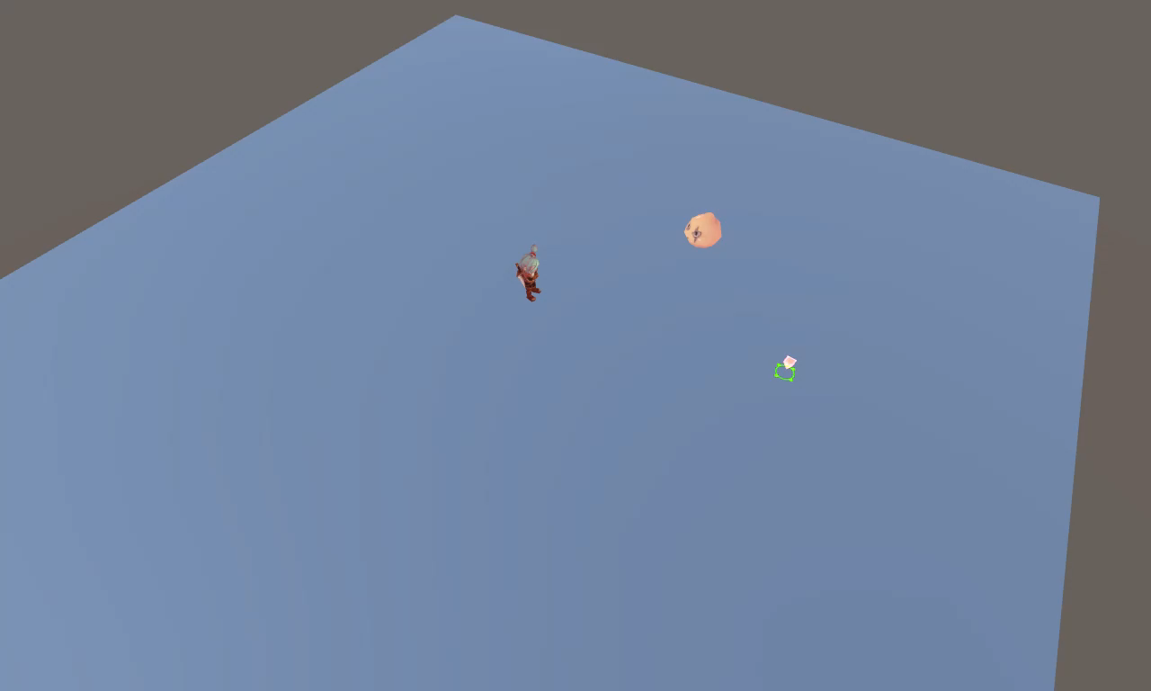
영상

Slide 6
감사합니다.

